Slide 1
Prorok Nahum
Vyhlášení zániku města Ninive a vysvobození svého lidu z pod jařma
Boží atributy

Slide 2
Atribut I
Mstitel
Žárlivě milující
Bůh soudce
Vládce rozhořčený
Oheň sžírající

Slide 3
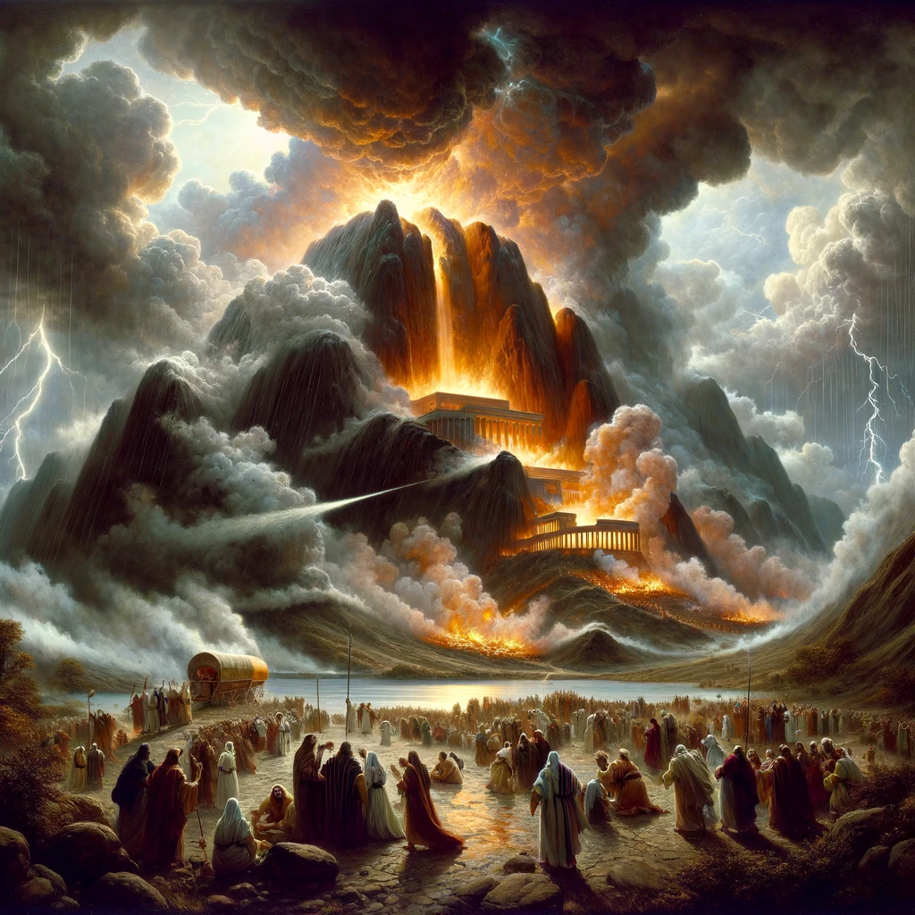

Slide 4
Atribut II
Nejvýš milosrdný
Shovívavý
Velkorysost
Milostivý
Spravedlivý
Plný slitování
Věrný

Slide 5
Atribut III
Všemohoucí
Svrchovaný
Moc
Suverénní
Autorita

Slide 6
Bášan
Karmel

